Slide 1

Research List
主题：Python自然语言处理
第一章
Name：张弘

Slide 2
本章主要内容
1.1 语言计算：文本和词汇
自然语言处理工具包NLTK入门
1.2 近观Python：将文本当作词列表
复习Python语言的一些重要元素
1.3 计算语言：简单的统计
深入探索大量文本的处理方法
1.4 回到Python：决策与控制
复习列表推导与控制结构
1.5 自动理解自然语言
描绘自然语言处理的应用前景

Slide 3
1.1 语言计算：文本和词汇
NLTK入门
NLTK（Natural Language Toolkit），自然语言处理工具包，在NLP领域中，最常使用的一个Python库。
第一步：安装NLTK：Anaconda自带，或从http://www.nltk.org免费下载。
第二步：在Python中导入NLTK并下载必要的数据
代码：
import nltk
nltk.download()
Notes:
此处退出，进Spyder演示

Slide 4
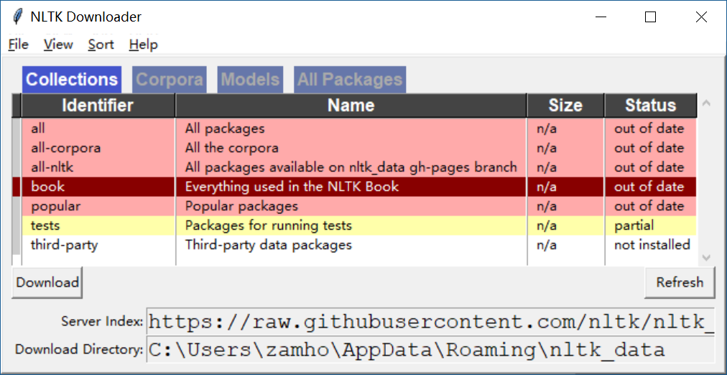
1.1 语言计算：文本和词汇
运行结果：
在弹出界面中，选中“book”所在行，点击“Download”下载所需内容。

Slide 5
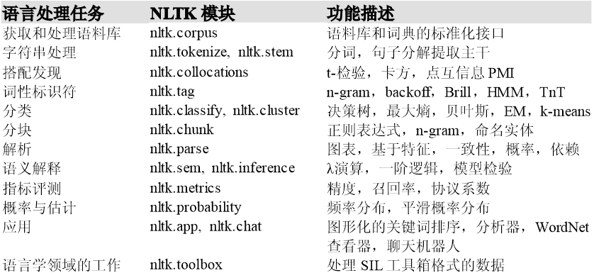
1.1 语言计算：文本和词汇
语言处理任务与相应 NLTK 模块以及功能描述
Notes:
这些模块封装了很多自然语言处理的方法，我们在之后会进行详细的介绍。

Slide 6
1.1 语言计算：文本和词汇
从NLTK的book模块中加载所有条目
代码：
输出：book里包含的列表
from nltk.book import *
*** Introductory Examples for the NLTK Book ***
Loading text1, ..., text9 and sent1, ..., sent9
Type the name of the text or sentence to view it.
Type: 'texts()' or 'sents()' to list the materials.
text1: Moby Dick by Herman Melville 1851
text2: Sense and Sensibility by Jane Austen 1811
text3: The Book of Genesis
text4: Inaugural Address Corpus
text5: Chat Corpus
text6: Monty Python and the Holy Grail
text7: Wall Street Journal
text8: Personals Corpus
text9: The Man Who Was Thursday by G . K . Chesterton 1908
Notes:
Text1: 白鲸
Text2：理智与情感
Text3：创世记
Text4：美国总统历年就职演说
Text5：聊天对话

Slide 7
1.1 语言计算：文本和词汇
调用这些文本，只需要输入变量名
代码：
输出：
text1
<Text: Moby Dick by Herman Melville 1851>

Slide 8
1.1 语言计算：文本和词汇
搜索文本
concordance方法：查找文本中的某个词
代码：
输出：
text1.concordance("monstrous")
Displaying 11 of 11 matches:
ong the former , one was of a most monstrous size . ... This came towards us ,
ON OF THE PSALMS . " Touching that monstrous bulk of the whale or ork we have r
ll over with a heathenish array of monstrous clubs and spears . Some were thick
d as you gazed , and wondered what monstrous cannibal and savage could ever hav
that has survived the flood ; most monstrous and most mountainous ! That Himmal
they might scout at Moby Dick as a monstrous fable , or still worse and more de
th of Radney .'" CHAPTER 55 Of the Monstrous Pictures of Whales . I shall ere l
ing Scenes . In connexion with the monstrous pictures of whales , I am strongly
ere to enter upon those still more monstrous stories of them which are to be fo
ght have been rummaged out of this monstrous cabinet there is no telling . But
of Whale - Bones ; for Whales of a monstrous size are oftentimes cast up dead u
Notes:
会先输出匹配数，再输出每次匹配的上下文

Slide 9
1.1 语言计算：文本和词汇
common_contexts方法：查找文本中某两个词共同的上下文
代码：查找text2中"monstrous"和"very"共同的上下文
输出：
text2.common_contexts(["monstrous", "very"])
a_pretty am_glad a_lucky is_pretty be_glad
Notes:
输出共同的上下文，前一个词和后一个词。也就是说中间这个空，填上两个词后，在文中都是能找到的。

Slide 10
1.1 语言计算：文本和词汇
similar方法：查找文本中和某个词处于相似上下文中的词
代码：
输出：输出的词中和“monstrous”具有相似的上下文，比如前后搭的词相同
text2.similar("monstrous")
very so exceedingly heartily a as good great extremely remarkably
sweet vast amazingly

Slide 11
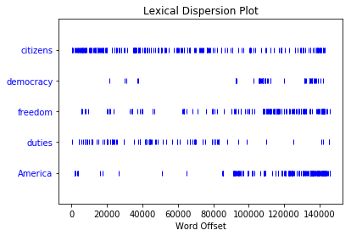
1.1 语言计算：文本和词汇
dispersion_plot方法：用离散图表示在文本各个位置中某些词的分布
代码：输出离散图，表示text4各个位置中，5个词的分布情况
输出：美国总统就职演说词汇分布图
text4.dispersion_plot(["citizens", "democracy", "freedom", "duties", "America"])
Notes:
相对疏密代表相对频率

Slide 12
1.1 语言计算：文本和词汇
计数词汇
len函数：获取文本长度，以文本中出现的单词和标点符号为单位计数
代码：
输出：
len(text3)
44764

Slide 13
1.1 语言计算：文本和词汇
获取文本中有多少不同的单词
代码1：获取text3中不同单词的字典序列表，返回前10项
输出1：
代码2：获取text3中有多少不同的单词
输出2：
sorted(set(text3))[:10]
['!', "'", '(', ')', ',', ',)', '.', '.)', ':', ';']
len(set(text3))
2789

Slide 14
1.1 语言计算：文本和词汇
测量文本词汇丰富度，指标为每个词平均出现的次数
代码：文章总词数 / 文章中不同的单词数
输出：
len(text3) / len(set(text3))
16.050197203298673

Slide 15
1.1 语言计算：文本和词汇
用count方法计算特定词在文本中所占百分比
代码1：计算"smote"在text3中出现的次数
输出1：
代码2：计算"a"在text4中占的百分比
输出2：
text3.count("smote")
5
100 * text4.count("a") / len(text4)
1.4643016433938312

Slide 16
1.1 语言计算：文本和词汇
将之前的操作抽象成函数
代码：
输出：
# 计算文本词汇丰富度的函数
def lexical_diversity(text):
return len(text) / len(set(text))
# 计算百分比的函数
def percentage(count, total):
return 100 * count / total
# 调用函数
lexical_diversity(text3), percentage(text4.count("a"), len(text4))
(16.050197203298673, 1.4643016433938312)
Notes:
抽象成函数可以抽象出一些常规功能，就不用每次都打表达式了

Slide 17
1.2 近观Python：将文本当作词列表
列表
定义词列表
代码：
输出：
sent1 = ['Call', 'me', 'Ishmael', '.']
sent1
['Call', 'me', 'Ishmael', '.']

Slide 18
1.2 近观Python：将文本当作词列表
补充：
在Python中，列表表示方式： [item1, item2, item3]
元组表示方式：(item1, item2)
词典表示方式：{key1: value1, key2: value2}

Slide 19
1.2 近观Python：将文本当作词列表
列表加法运算，加法代表链接两个列表
代码：
输出：
['Monty', 'Python'] + ['and', 'the', 'Holy', 'Grail']
['Monty', 'Python', 'and', 'the', 'Holy', 'Grail']

Slide 20
1.2 近观Python：将文本当作词列表
追加单独的元素
代码：
输出：
sent1.append('Some')
sent1
['Call', 'me', 'Ishmael', '.', 'Some']

Slide 21
1.2 近观Python：将文本当作词列表
索引列表
根据位置找元素
代码：
输出：
text4[173]
'awaken'

Slide 22
1.2 近观Python：将文本当作词列表
根据元素找位置
代码：寻找text4中第一次出现"awaken"的位置
输出：
text4.index('awaken')
173

Slide 23
1.2 近观Python：将文本当作词列表
获取列表切片
代码1：返回text5第16715到第16734个词，16735不取
输出1：
text5[16715:16735]
['U86’, 'thats’, 'why’, 'something’, 'like’, 'gamefly’, 'is', 'so', 'good', 'because', 'you', 'can’, 'actually', 'play', 'a', 'full', 'game', 'without', 'buying', 'it']

Slide 24
1.2 近观Python：将文本当作词列表
代码2：返回sent第0到第2个词
输出2：
代码3：返回sent第7到最后一个词
输出3：
sent = ['word1', 'word2', 'word3', 'word4', 'word5', 'word6', 'word7', 'word8', 'word9', 'word10’]
sent[:3]
['word1', 'word2', 'word3']
sent[7:]
['word8', 'word9', 'word10']

Slide 25
1.2 近观Python：将文本当作词列表
更改元素或切片
代码：
输出：
# 更改sent中的某元素
sent[0] = 'First'
sent[9] = 'Last’
# 更改sent中的某切片
sent[1:9] = ['Second', 'Third’]
sent
['First', 'Second', 'Third', 'Last']

Slide 26
1.2 近观Python：将文本当作词列表
字符串
像操作列表一样操作字符串变量
代码：获取"Monty"中前四个字符
输出：
name = 'Monty’
name[:4]
'Mont'

Slide 27
1.2 近观Python：将文本当作词列表
字符串的乘法和加法
代码：字符串name重复2遍，加感叹号
输出：
name * 2 + '!'
'MontyMonty!

Slide 28
1.2 近观Python：将文本当作词列表
把列表的每个词连接起来返回单个字符串
代码：把列表['Monty','Python']连接为一个字符串，元素中间用空格隔开
输出：
' '.join(['Monty','Python'])
'Monty Python'

Slide 29
1.2 近观Python：将文本当作词列表
把字符串分割成一个列表
代码：把字符串分割成一个列表，默认用空格作为分隔符
输出：
'Monty Python'.split()
['Monty', 'Python']

Slide 30
1.3 计算语言：简单的统计
频率分布
寻找文本中最常见的50个词
代码（和书上代码不相同，书上代码无法在Python3中运行）：
# 通过FreqDist函数获取text1的单词频数表
# 返回dictionary类型，key为单词，value为频数
fdist1 = FreqDist(text1)
# 对fdist1生成的元组列表排序，以value为排序项，从大到小排列
sortedList = sorted(fdist1.items(), key=lambda d: d[1], reverse=True)
# sortedList的结构类似于：
# [(‘word1’, 32), (‘word2’, 10), (‘word3’, 5), … ]
# 获取sortedList各个元素的第一项，即为单词列表
vocabulary1 = [v[0] for v in sortedList]
# 获取前50个单词
vocabulary1[:50]

Slide 31
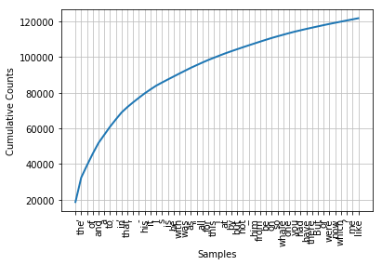
1.3 计算语言：简单的统计
输出：
获取文本中最常见的50个词的累积频率图
代码：
[',', 'the', '.', 'of', 'and', 'a', 'to', ';', 'in', 'that', "'", '-', 'his', 'it', 'I', 's’, 'is', 'he', 'with', 'was', 'as', '"', 'all', 'for', 'this', '!', 'at', 'by', 'but', 'not', '--', 'him', 'from', 'be', 'on', 'so', 'whale', 'one', 'you', 'had', 'have', 'there', 'But', 'or', 'were', 'now', 'which', '?', 'me', 'like']
# 获取text1（白鲸）中最常见的50个词的累积频率图
# cumulative：是否累积
fdist1.plot(50, cumulative=True)
Notes:
累积：增函数
不累积：减函数
累积意义：前9个单词就占了总词数的一半

Slide 32
1.3 计算语言：简单的统计
获取文本中只出现了1次的词
代码：返回text1中只出现了一次的词的列表，取前10个
输出：
fdist1.hapaxes()[:10]
['Herman',
'Melville',
']',
'ETYMOLOGY',
'Late',
'Consumptive',
'School',
'threadbare',
'lexicons',
'mockingly']

Slide 33
1.3 计算语言：简单的统计
细粒度的选择词
获取文本中的长单词
代码：
输出：
{ w | w ∈ V 且 w的长度 > 15 }
# 去掉text1中的重复单词
V = set(text1)
# 挑选V中词长超过15的单词，获得列表
long_words = [w for w in V if len(w) > 15]
# 将列表排序
sorted(long_words)
['CIRCUMNAVIGATION', 'Physiognomically', 'apprehensiveness', 'cannibalistically', 'characteristically', 'circumnavigating', 'circumnavigation', 'circumnavigations’, ...]
Notes:
列表推导——集合论

Slide 34
1.3 计算语言：简单的统计
获取文本中出现一定次数以上的长单词
代码：
输出：
# 获取text5的单词频数表
fdist5 = FreqDist(text5)
# 挑选text5中词长超过7，出现次数也超过7的单词，获得字典序列表
sorted([w for w in set(text5) if len(w) > 7 and fdist5[w] > 7])
['#14-19teens', '#talkcity_adults', '((((((((((', '........', 'Question', 'actually', 'anything', 'computer', 'cute.-ass', 'everyone', 'football', 'innocent', 'listening', 'remember', 'seriously', 'something', 'together', 'tomorrow', 'watching']

Slide 35
1.3 计算语言：简单的统计
词语搭配和双连词
bigrams函数：提取一段词列表中的所有双连词
代码：
输出：
结构类似于 [(‘more’, ‘is’), (‘is’, ‘said’), (‘said’, ‘than’), (‘than’, ‘done’)]
bigrams(['more', 'is', 'said', 'than', 'done'])
<generator object bigrams at 0x000002B730FA2DB0>
Notes:
这个作用以后会讲到

Slide 36
1.3 计算语言：简单的统计
collocations方法：获取文本中经常出现在一起的双连词
代码：
输出：
text4.collocations()
United States; fellow citizens; four years; years ago; Federal
Government; General Government; American people; Vice President; Old
World; Almighty God; Fellow citizens; Chief Magistrate; Chief Justice;
God bless; every citizen; Indian tribes; public debt; one another;
foreign nations; political parties

Slide 37
1.3 计算语言：简单的统计
计算其他东西
获取文本中词长的分布
代码：
输出：
# 获取text1中单词的词长出现的频数
fdist = FreqDist([len(w) for w in text1])
fdist
FreqDist({1: 47933, 2: 38513, 3: 50223, 4: 42345, 5: 26597, 6: 17111, 7: 14399, 8: 9966, 9: 6428, 10: 3528, 11: 1873, 12: 1053, 13: 567, 14: 177, 15: 70, 16: 22, 17: 12, 18: 1, 20: 1})

Slide 38
1.3 计算语言：简单的统计
获取文本中最频繁的词长和和它的频率
代码：
输出：
fdist.max(), fdist.freq(fdist.max())
(3, 0.19255882431878046)

Slide 39
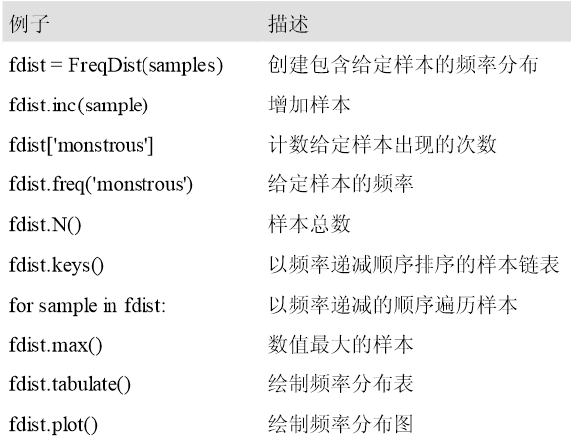
1.3 计算语言：简单的统计
NLTK 频率分布类中定义的函数

Slide 40
1.4 回到Python：决策与控制
条件
用“列表推导”的形式，寻找文本中满足特定条件的词
代码：
# 在text1中寻找以"ableness"为结尾的词
v1 = sorted([w for w in set(text1) if w.endswith('ableness')])
# 在text4中寻找包含"gnt"的词
v2 = sorted([term for term in set(text4) if 'gnt' in term])
# 在text6中寻找首字母大写的词
v3 = sorted([item for item in set(text6) if item.istitle()])
# 在sent7中寻找由数字组成的词
v4 = sorted([item for item in set(sent7) if item.isdigit()])
v1[:5], v2[:5], v3[:5], v4[:5]

Slide 41
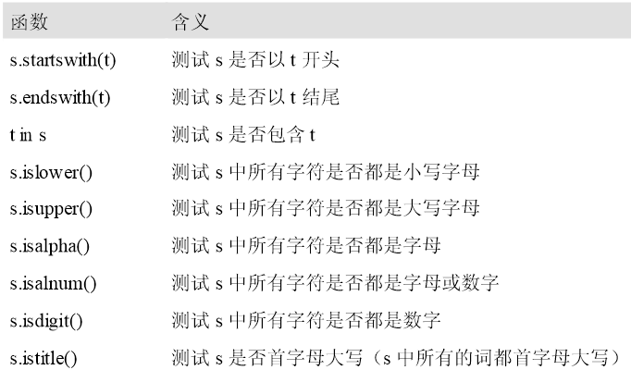
1.4 回到Python：决策与控制
输出：
更多词汇比较函数：
(['comfortableness',
'honourableness',
'immutableness',
'indispensableness',
'indomitableness'],
['Sovereignty', 'sovereignties', 'sovereignty'],
['A', 'Aaaaaaaaah', 'Aaaaaaaah', 'Aaaaaah', 'Aaaah'],
['29', '61'])

Slide 42
1.4 回到Python：决策与控制
对每个元素进行操作
更加精确地获取文本中有多少不同的单词
代码：
输出：
# 避免计数仅仅大小写不同的词，还有非字母元素
len(set([word.lower() for word in text1 if word.isalpha()]))
16948
Notes:
对选择出来的词叠加一个操作

Slide 43
1.4 回到Python：决策与控制
创建特定列表并循环输出
代码：创建包含"cie"和"cei"词汇的列表
输出：
tricky = sorted([w for w in set(text2) if 'cie' in w or 'cei' in w])
for word in tricky:
print(word, end=" ")
ancient ceiling conceit conceited conceive conscience conscientious conscientiously deceitful deceive deceived deceiving deficiencies deficiency deficient delicacies excellencies fancied insufficiency insufficient legacies perceive perceived perceiving prescience prophecies receipt receive received receiving society species sufficient sufficiently undeceive undeceiving

Slide 44
1.5 自动理解自然语言
词义消歧
在词义消歧中，要分析出特定上下文中的词被赋予的是哪个意思。如：
The lost children were found by the searchers （施事）
The lost children were found by the mountain （位置）
The lost children were found by the afternoon （时间）
By的含义根据上下文而出现变化。

Slide 45
1.5 自动理解自然语言
指代消解
检测动词的主语和宾语。如：
The thieves stole the paintings. They were subsequently sold. （画）
The thieves stole the paintings. They were subsequently caught. （小偷）
The thieves stole the paintings. They were subsequently found. （歧义）
处理这个问题需要的技术：
指代消解——确定代词或名词短语指的是什么；
语义角色标注——确定名词短语如何与动词相关联（如代理、受事、工具等）。

Slide 46
1.5 自动理解自然语言
自动生成语言。如自动问答和机器翻译。
机器翻译。NLP的起源，语言理解的圣杯。
人机对话系统。对话系统一般的NLP流程：
发音模型
语位学
形态规划
形态学
词汇和
语法句法
话语背景语义
领域知识推理
语音分析
形态和词法分析
解析
上下文推理
应用推理和执行
语音合成
形态实现
句法实现
话语规划
Notes:
第一章是开头。我们只是简要介绍。在以后的章节中，我们会介绍一些具体方法。

Slide 47
Research List
Thank you！

